Slide 1
Домашний питомец
работу выполнил
ученик 1-Б класса
МОУ «Школа – гимназия №6»
г. Джанкоя
Сиденко Егор
Классный руководитель – Будз С.П.

Slide 2
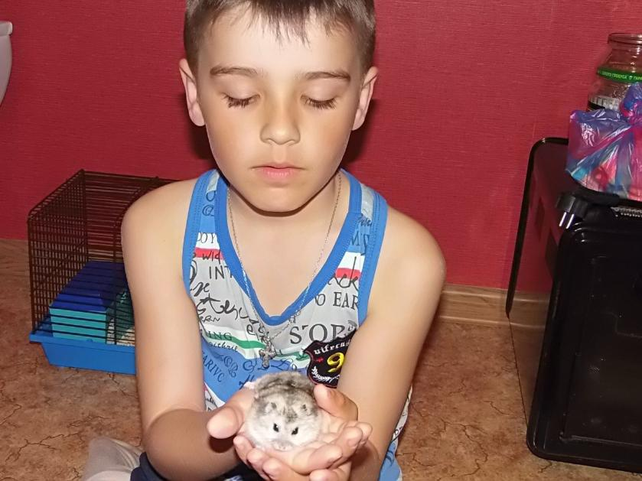
Мой любимый джунгарский хомячок. Зовут его Бублик. Ему всего лишь 2 месяца. Мой хомячок – это настоящий комок радости. Он очень забавный и потешный.
Бублик- зверёк чистоплотный. Он любит умываться сразу двумя лапками, стоя на задних.

Slide 3

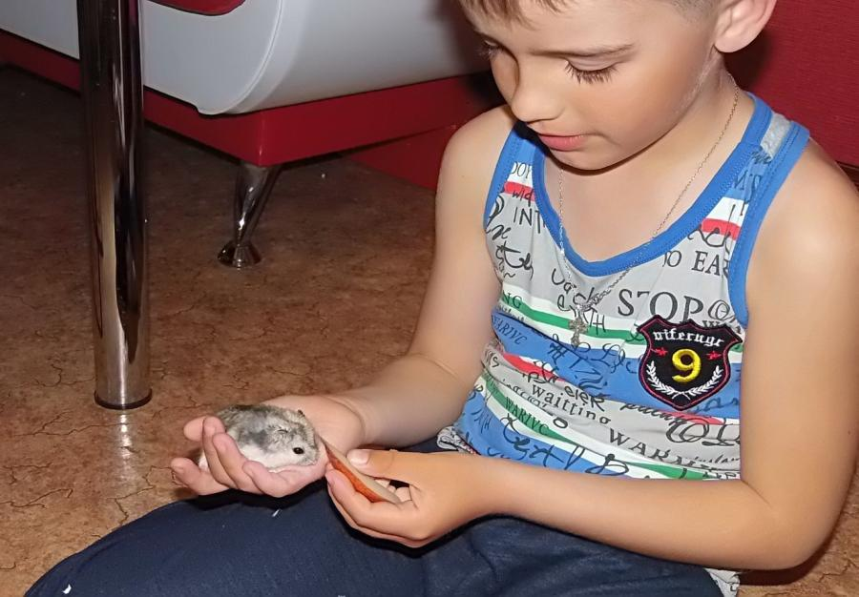
Мой хомячок- добрый, доверчивый и очень симпатичный зверёк . Посмотрите , какая у него милая мордочка: глазки, как чёрные бусинки. А лапки у него коротенькие и маленькие с игрушечными пальчиками.

Slide 4
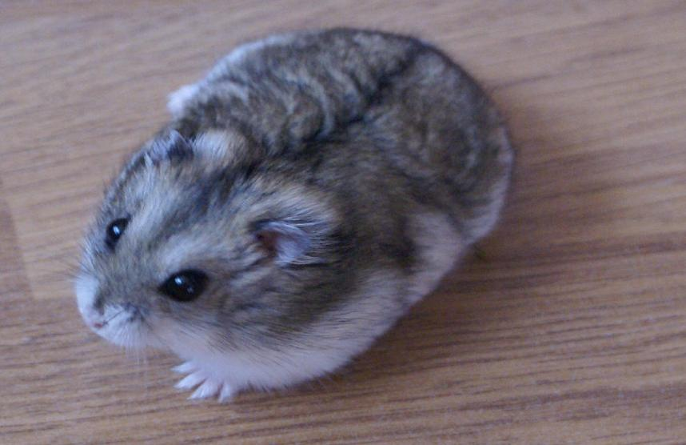
Мой джунгарский хомячок по размеру меньше обычных хомяков. Его цвет – серый с чёрной полоской.

Slide 5
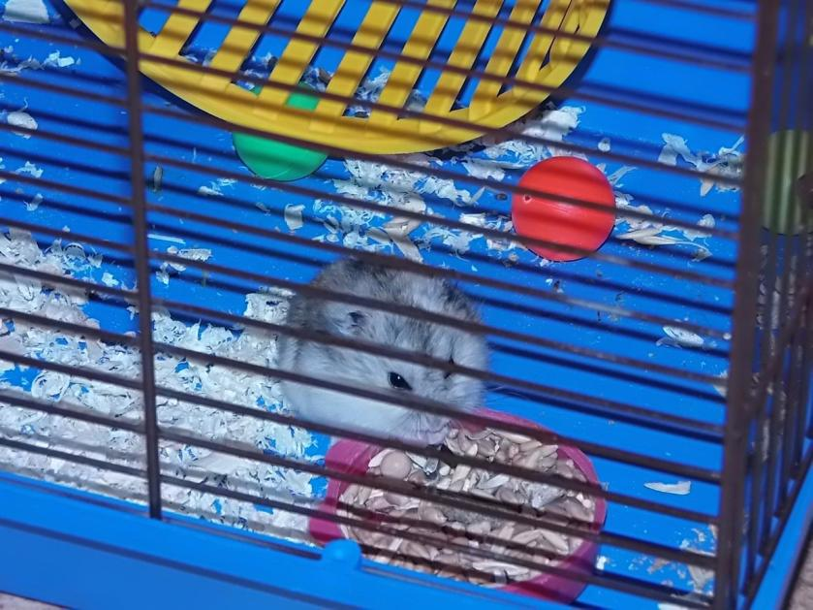
Хомячок ест зёрна разных растений, овощи, фрукты, зелень, семечки. Пьёт он воду. Для этого у него оборудован в клетке поильник. Хомячки имеют отличительную черту – у них большие щёки , в которых постоянно находится запас пищи.

Slide 6
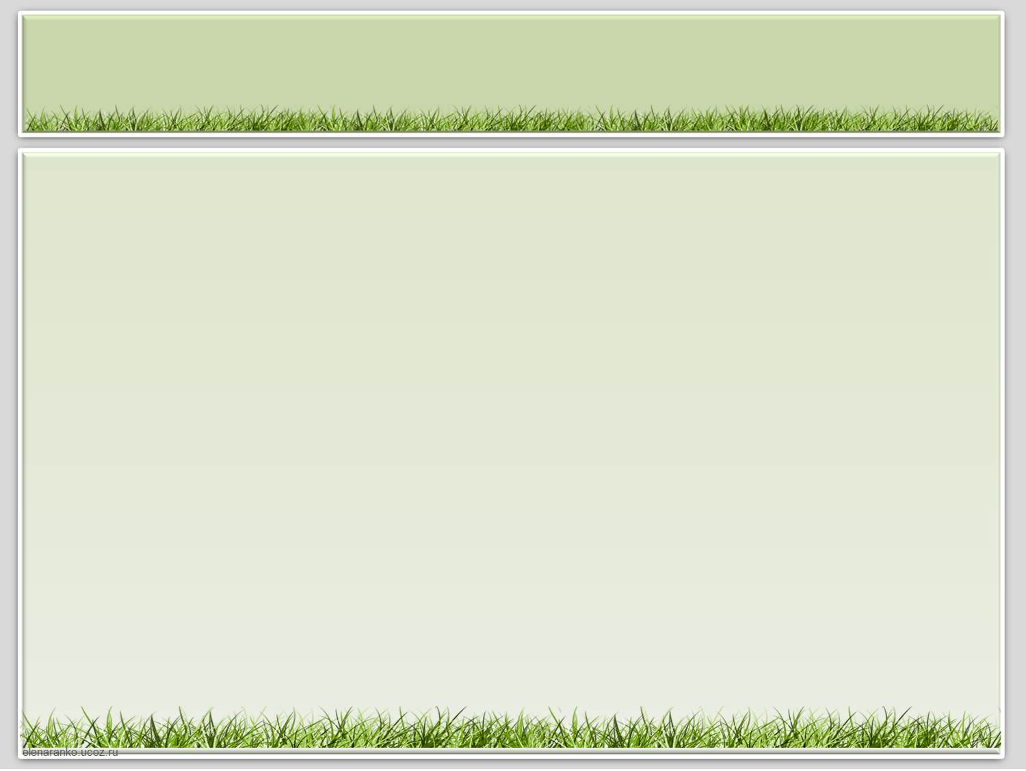
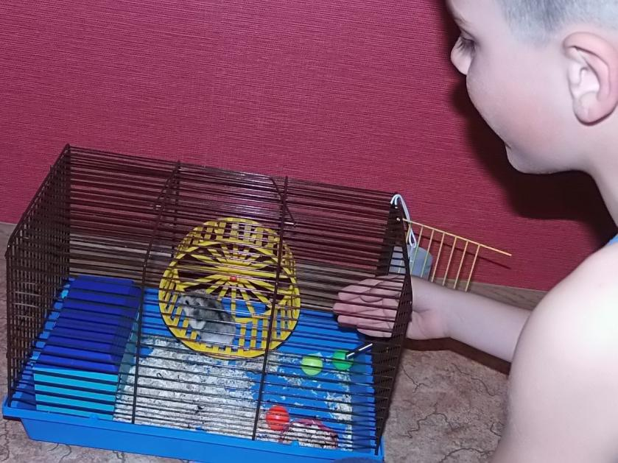
Мой любимец днём спит, а вечером и ночью он любит бегать. Для этого в клетке поставлено беговое колесо.

Slide 7
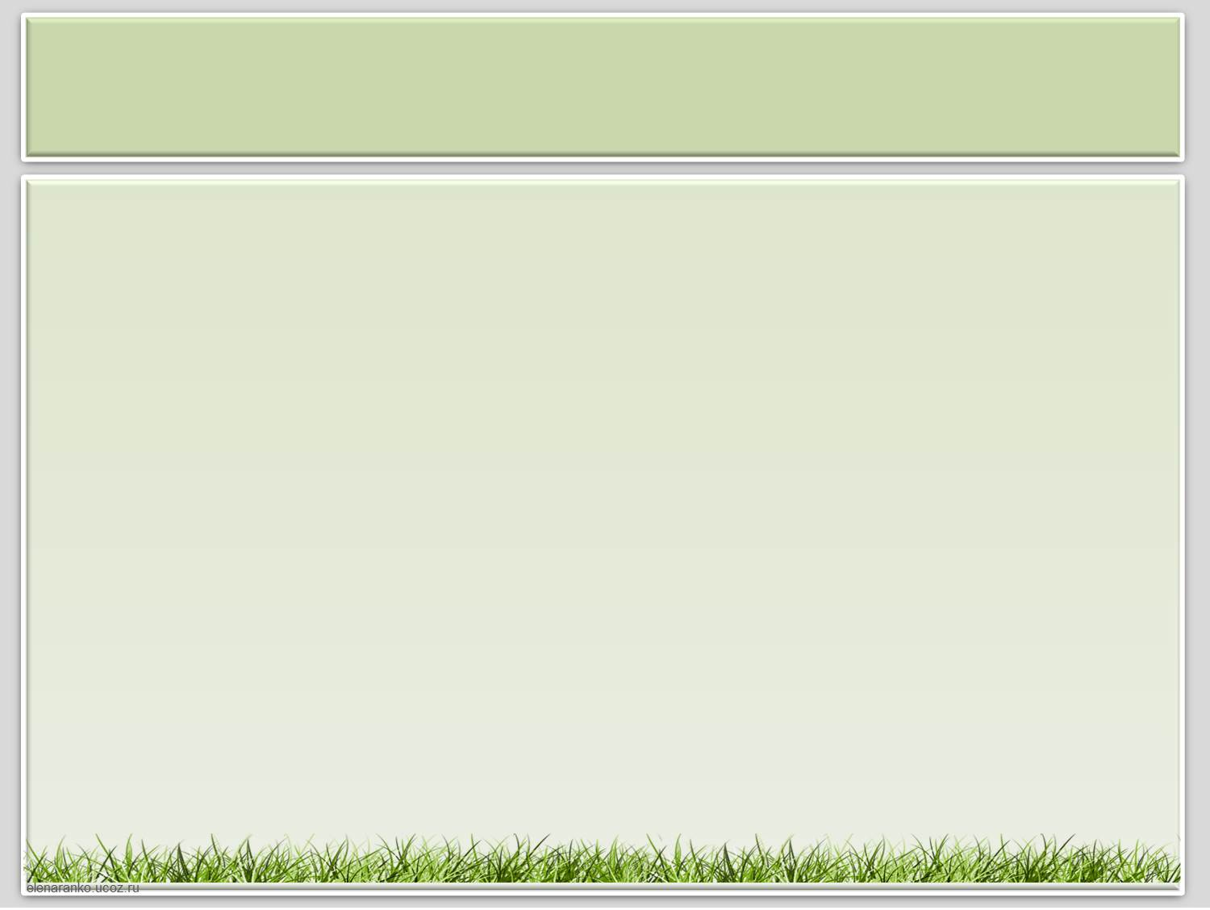
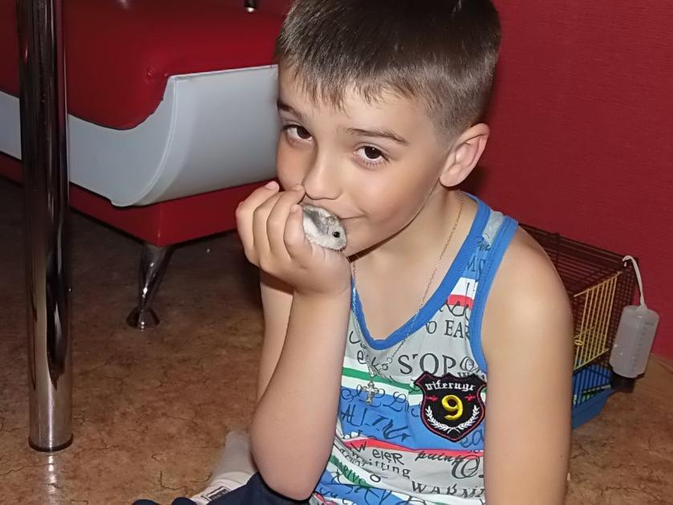
Я рад, что в моей семье живёт хомячок Бублик.
Я очень люблю его и забочусь о нём.
Ведь мы в ответе за тех , кого приручили!!!
Я думаю, что хомячку тоже хорошо у меня дома.

